Slide 1
Половые клетки. Сперматогенез. Оогенез.

Slide 2
Сравнение яйцеклеток по содержанию желтка
 | Классификация по Количеству желтка | Классификация по распределению желтка в цитоплазме
Ланцетник, млекопитающие | Олиголецитальные (маложелтковые) | Изолецитальные (желток распределен равномерно)
Амфибии | Мезолецитальные (среднежелтковые) | Телолецитальные (желток у вегетативного полюса)
Птицы | Полилецитальные (многожелтковые) | Центролецитальные (желток расположен по центру) Телолецитальные

Slide 3
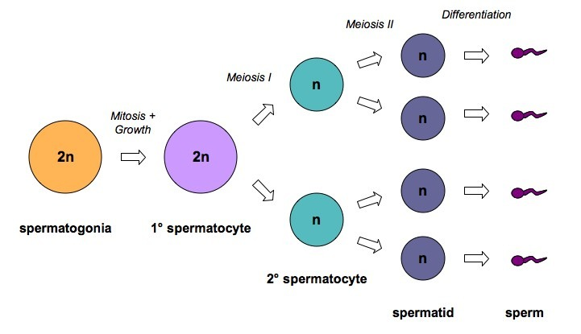
Схема сперматогенеза
Деление митозом
Сперматогония
Сперматоцит
1-порядка
Сперматоцит
2-порядка
Сперматиды
Сперматозоиды

Slide 4
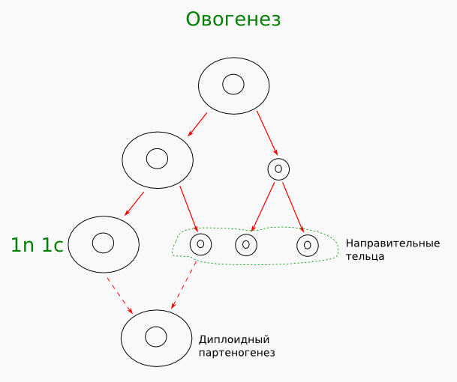

Slide 5
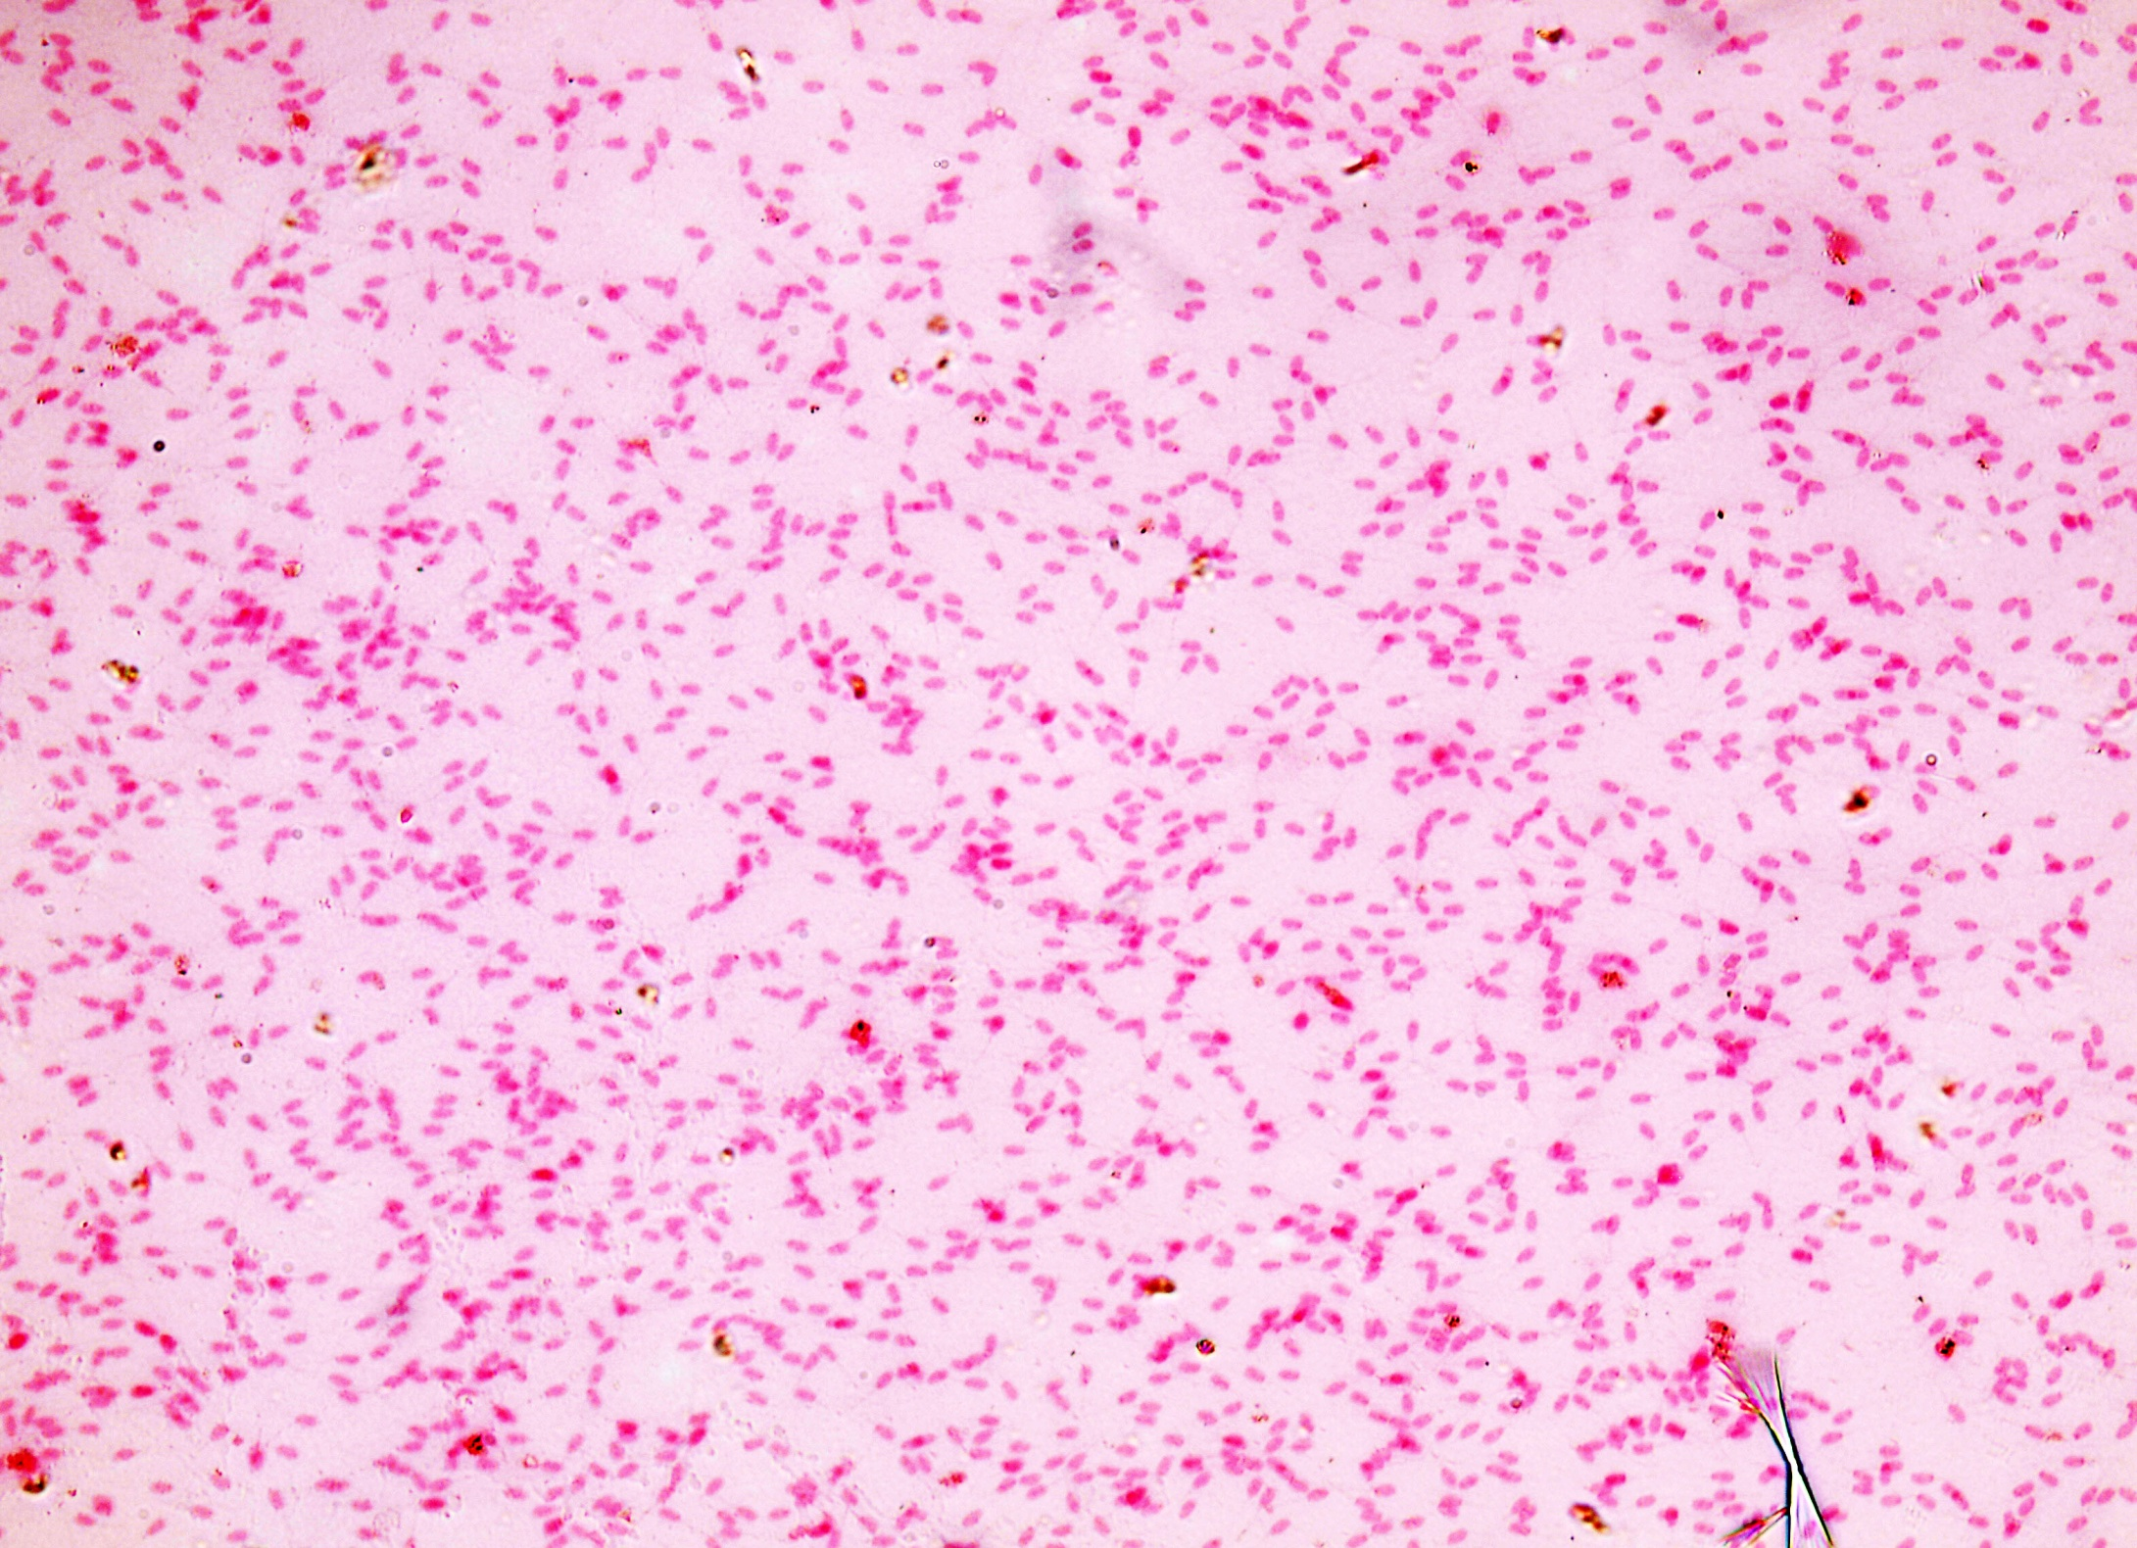
ПРЕПАРАТ № 8. СПЕРМАТОЗОИДЫ БАРАНА. МАЗОК СПЕРМЫ БАРАНА

Slide 6
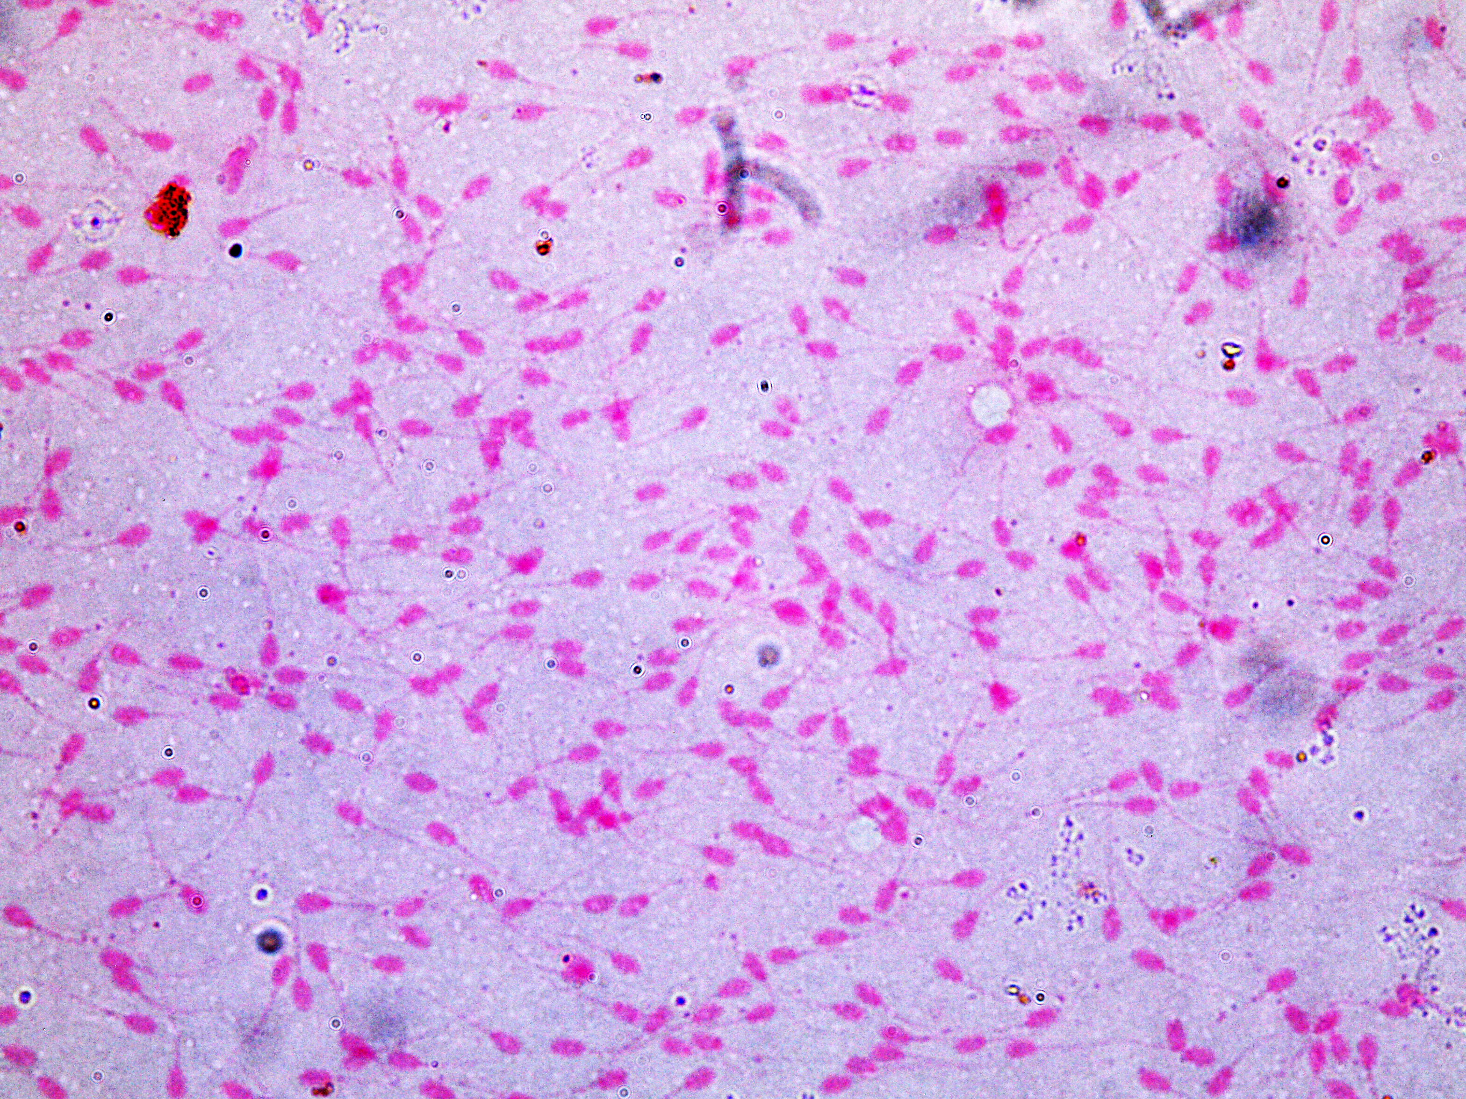

Slide 7
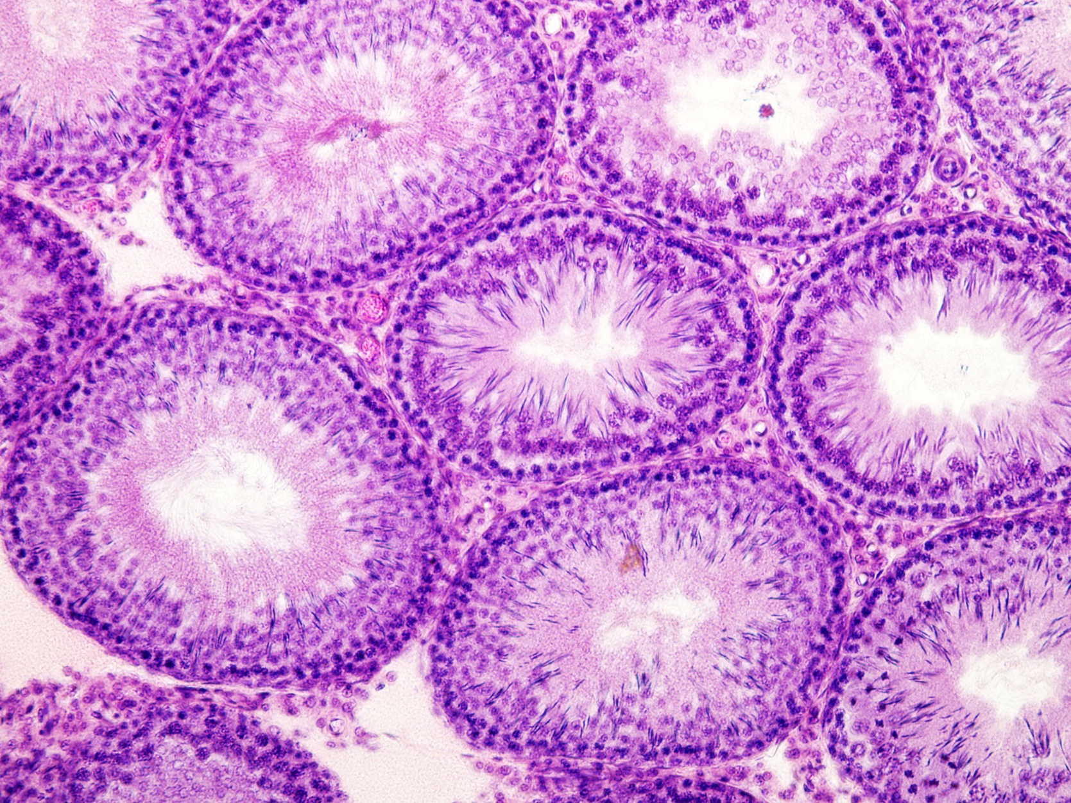
ПРЕПАРАТ № 9. СПЕРМАТОГЕНЕЗ. СЕМЕННИК КРЫСЫ

Slide 8
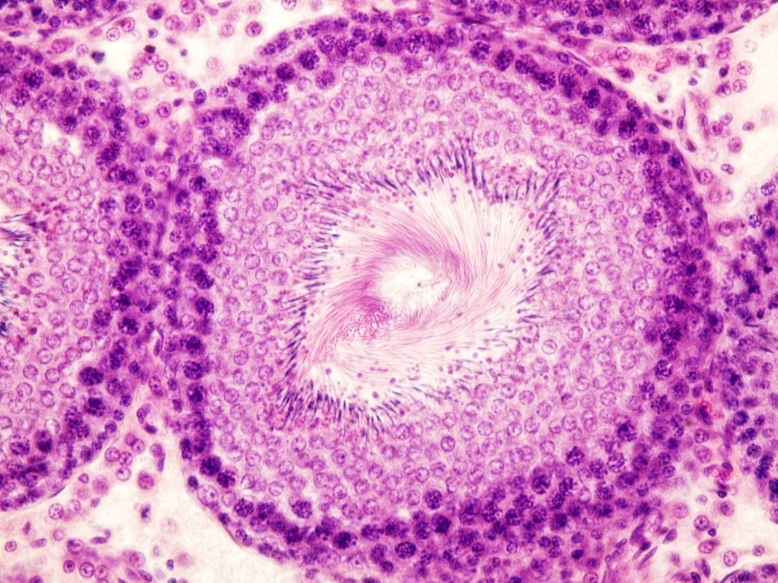

Slide 9
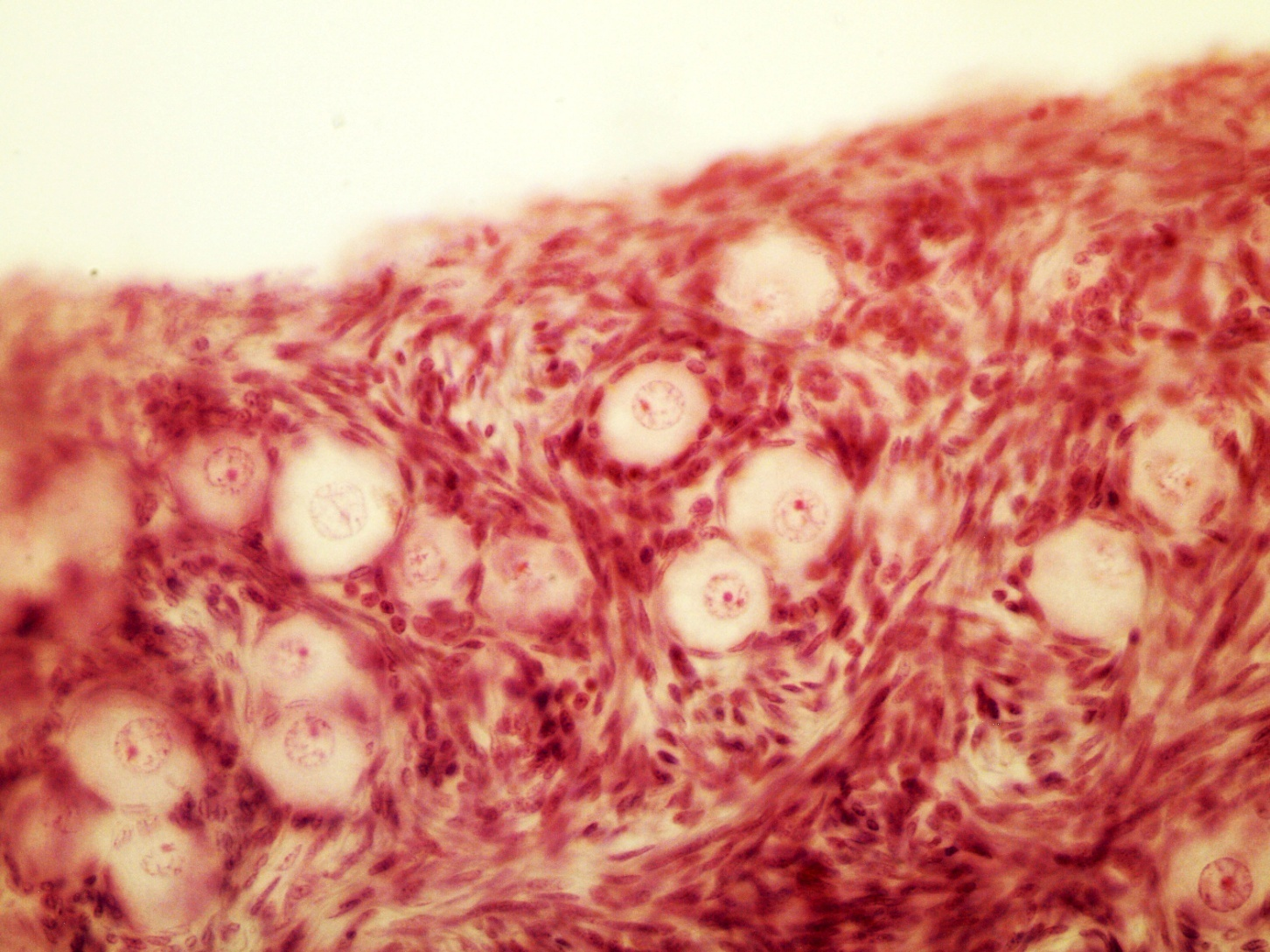
ПРЕПАРАТ № 10. ООГЕНЕЗ. ЯИЧНИК МЛЕКОПИТАЮЩЕГО

Slide 10
